Slide 1
Priporočanje s skupinskim filtriranjem v PostgreSQL
(metode na podlagi sosedov)
Matej Klemen, Katarina Nađ

Slide 2
Definicija problema
dva vidika:
(uporabnik, film) → ocena
“Kako je uporabnik ocenil film?”
uporabnik → N predlaganih filmov
“Katere filme priporočim uporabniku?”
Notes:
Na priporočanje lahko gledamo iz dveh vidikov:
pri prvem vidiku nas za določenega uporabnika in določen film zanima, kako bo uporabnik ocenil film
pri drugem vidiku hočemo za določenega uporabnika napovedati, katerih N filmov bi si ta uporabnik najverjetneje rad ogledal
Pri drugem vidiku nas dejansko zanima 10 filmov, za katere je napovedana ocena uporabnika najboljša

Slide 3
Podatki
množica MovieLens 1M (70%: 10%: 20% delitev)
Notes:
Na priporočanje lahko gledamo iz dveh vidikov:
pri prvem vidiku nas za določenega uporabnika in določen film zanima, kako bo uporabnik ocenil film
pri drugem vidiku hočemo za določenega uporabnika napovedati, katerih N filmov bi si ta uporabnik najverjetneje rad ogledal
Pri drugem vidiku nas dejansko zanima 10 filmov, za katere je napovedana ocena uporabnika najboljša

Slide 4
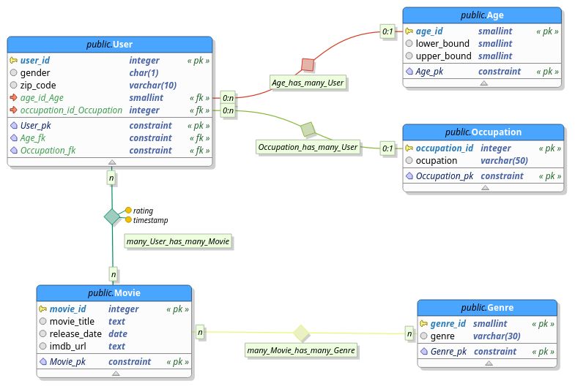
Notes:
Na priporočanje lahko gledamo iz dveh vidikov:
pri prvem vidiku nas za določenega uporabnika in določen film zanima, kako bo uporabnik ocenil film
pri drugem vidiku hočemo za določenega uporabnika napovedati, katerih N filmov bi si ta uporabnik najverjetneje rad ogledal
Pri drugem vidiku nas dejansko zanima 10 filmov, za katere je napovedana ocena uporabnika najboljša

Slide 5

Skupinsko filtriranje
na podlagi uporabnikov
Notes:
Najprej si poglejmo skupinsko filtriranje na podlagi uporabnikov, najbolje kar na primeru. Zanima nas, kako je Tracy ocenila film M4.
Ideja je v tem, da predpostavimo, da bo Tracy ta film ocenila približno tako, kot ostali uporabniki, ki so ta film že ocenili in ocenjujejo ostale filme podobno kot ona.
Bolj konkretno: podobnost(Eric, Tracy) * ocena(Eric, M4) + ...

Slide 6

Skupinsko filtriranje
na podlagi filmov
Notes:
Drug, zelo podoben pristop, pa je na podlagi filmov. Spet nas zanima, kako je Tracy ocenila film M4.
Tukaj pa naredimo drugačno predpostavko.
Predpostavimo, da bo Tracy film ocenila približno tako, kot je ocenila ostale filme, ki imajo (s strani ostalih uporabnikov) podobne ocene, kot film M4

Slide 7
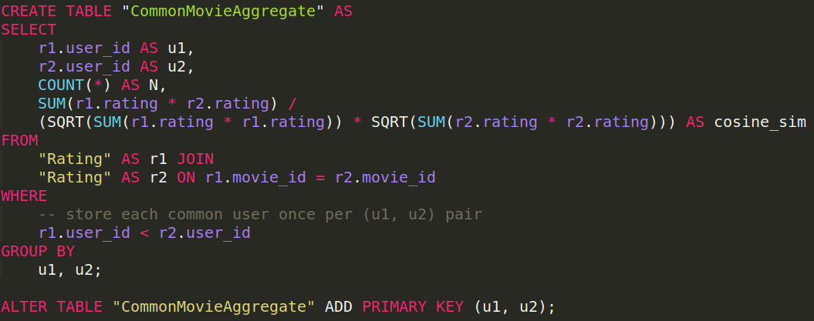
Implementacija (1)
Notes:
Za hitrejše računanje napovedi sva najprej naredila novo tabelo, kamor sva vnaprej izračunala kosinusne podobnosti med uporabniki.
Omeni nezgodo s ključem?

Slide 8
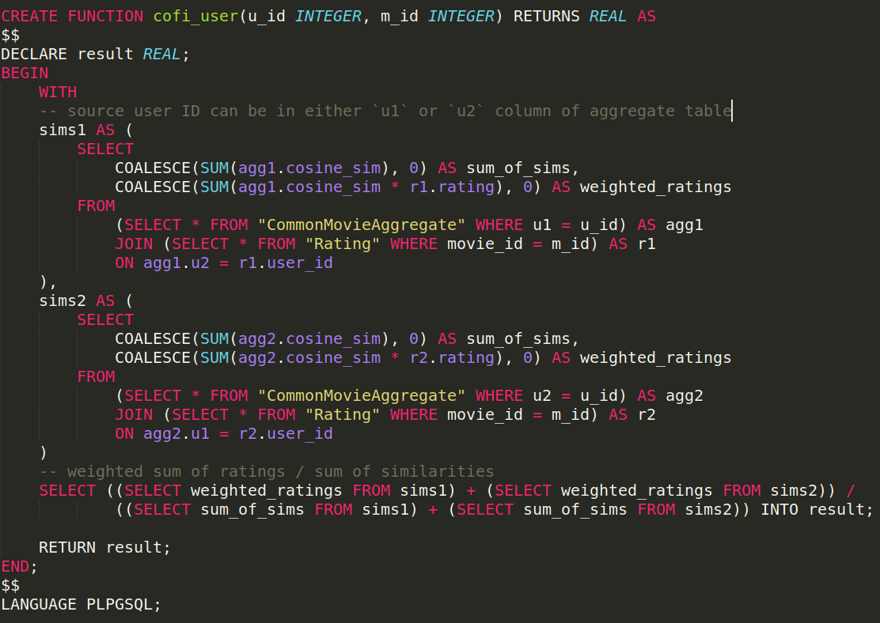

Slide 9
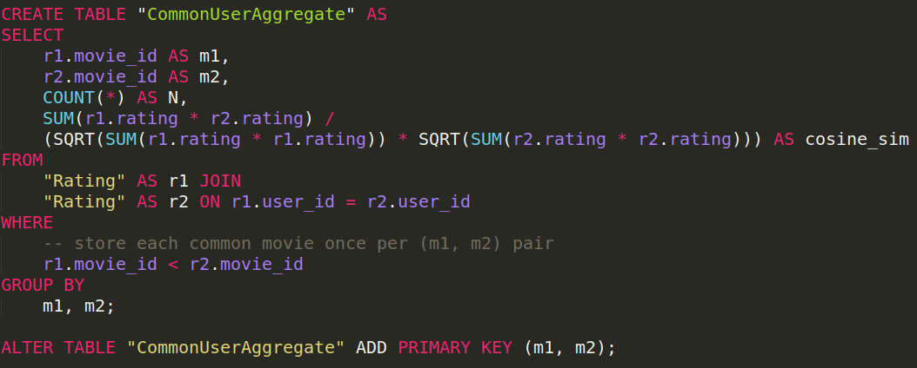
Implementacija (2)
Notes:
Zelo podobna implementacija

Slide 10
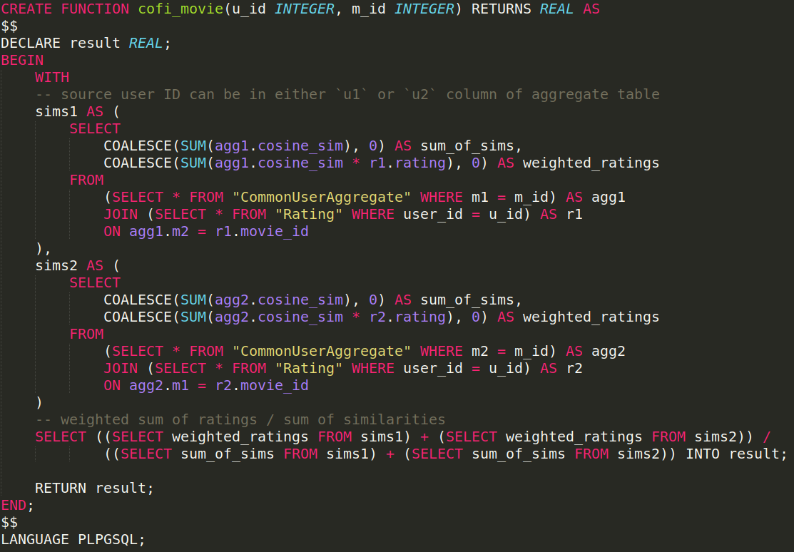

Slide 11
Rezultati
Metoda | RMSE | Čas (učenje) | Čas (napoved)
Na podlagi uporabnikov | 0,977 | 706s | 17468s
Na podlagi filmov | 1,033 | 266s | 698s
SVD | 0,880 | 48s | 3 s
Notes:
Zraven še malo naprednejša (razcep matrik)
Omeni, zakaj je taka razlika v času napovedovanja

Slide 12
Priporočanje uporabniku
ID uporabnika | 4647
Št. filmov, ki jih je ocenil | 893
Filmi (ocena 5) | Gost Dog, The Godfather, Psyco, Mr.Death
Filmi (ocena 1) | Pretty Woman, Toy story,Mary Poppins
Priporočila | Sanjuro, Paths of Glory, To Kill a Mockingbird, Yojimbo,City Lights
Čas izvajanja | 1min 40sec
Uporabnik
Comedy | 69
Drama | 55
Romance | 29
Priporočila
Action | 3
Crime | 2
Drama | 2
Notes:
Testi so narejeni na celi množici ml-1m
Pretty Woman - 1 => dober primer.
funkcija recommending_user(u_id): - vzamemo filme, ki jih ni pogledal uporabnik u_id in katere so ocenili partnerji(?) od u_id v "CommonMovieAggregate"
- gledamo partnerje, ki imajo kosinusno podobnost z u_id večjo od 0.975
- dobimo ocene filmov z cofi_user(u_id,film), jih sortiramo v array (padajoče) ter vrnemo array z ID-ji filmov z najvišjimi ocenami (pomožna funkcija za izpis naslovov)
- v našem primeru vzamemo prvih 5 filmov

Slide 13
Rezultati priporočanja
ID uporabnika | 2777
Št. filmov, ki jih je ocenil | 875
Filmi (ocena 5) | The Shawshank Redemption,Rudy,RainMan, Pretty Woman, Die Hard 2
Filmi (ocena 1) | Nightmare Before Christmas, Snake Eyes, Fallen, Problem Child 2
Priporočila | Lured,Sanjuro,Seven Samurai, The Godfather, A Close Shave
Čas izvajanja | 8min 37sec
Uporabnik
Comedy | 69
Drama | 55
Romance | 29
Priporočila
Action | 3
Crime | 2
Drama | 2
Notes:
Pretty Woman - 5 => slab primer

Slide 14
Rezultati priporočanja
ID uporabnika | 98
Št. filmov, ki jih je ocenil | 20
Filmi (ocena 5) | Airplane! ,Gladiator,The Shawshank Redemption
Filmi (ocena 1) | The Rocky Horror Picture Show, The Exorcist
Priporočila | Smashing Time, The Gate of Heavenly Peace,One Little Indian, Lamerica, The Apple
Čas izvajanja | 17min38sec
Uporabnik
Drama | 6
War | 4
Action | 2
Priporočilo
Drama | 3
Comedy | 2
Documentary | 1
Notes:
Najdaljši čas izvajanja, najmanjše število ocenjenih filmov. Pravilno tko-tko

